Slide 1

Presentazione dell’Associazione
Elementi legali e di marketing
Milano, 30 gennaio 2024

Slide 2
Valter ANDREAZZA
Segretario Generale

Slide 3
STATUTO
    DENOMINAZIONE (art.1)
    Associazione senza finalità di lucro
    L. 14 gennaio 2013 n.4
    SCOPI (art. 3)
    Contribuire a migliorare la qualità della vita delle persone in terapia oncologica offrendo ad estetisti professionisti tutte le conoscenze teoriche e pratiche per effettuare trattamenti ……..

Slide 4
STATUTO
    SOCI (art. 6)
    Fondatori:
    Elettorato attivo e passivo
    Apposito Libro Sociale
    Ordinari: Estetiste APEO (vedi Codice di Condotta)
    Elettorato attivo e passivo
    Apposito Libro Sociale

Slide 5
STATUTO
    ORGANI (art. 11)
    Assemblea: composta dai soci ordinari e fondatori
    Consiglio Direttivo: 3/5 membri eletti in Assemblea tra i Soci, durata 5 anni, rieleggibili, carica gratuita, i Soci Fondatori ne fanno parte di diritto.
    Presidente: eletto dal Consiglio Direttivo tra i Soci Fondatori
    Vice Presidente: eletto dal Consiglio Direttivo
    Commissione Disciplinare: eletta dall’Assemblea tra i Soci ed i non Soci
    Revisore Unico: nominato dall’Assemblea avente i titoli
    Comitato Scientifico: nominato dal Consiglio Direttivo tra i Soci ed i non Soci aventi i titoli.
    Segretario Generale: figura tecnica che dirige la struttura organizzativa ed è nominato dal Consiglio Direttivo

Slide 6
CODICE di CONDOTTA
    FINALITA’ e PRINCIPI (PARTE 1)
    Dignità ed attenzione alla persona
    Consapevolezza ruolo professionale ed umano
    Mantenimento livello formativo
    Materiali e metodi nel rispetto della salute
    OBBLIGHI GENERALI (PARTE 2)
    Competenza e professionalità
    Formazione continua
    Educazione al benessere
    Prescrizione cosmetica e trattamento
    Profitto etico
    Correttezza, rispetto reciproco e solidarietà

Slide 7
CODICE di CONDOTTA
    OBBLIGHI OPERATIVI (PARTE 3)
    Competenza professionale con scrupolo e disponibilità
    Documentazione di lavoro
    OBBLIGHI di CORRETTA COMUNICAZIONE (PARTE 4)
    Figura professionale
    Tutela del marchio, azioni pubblicitarie

Slide 8


Slide 9
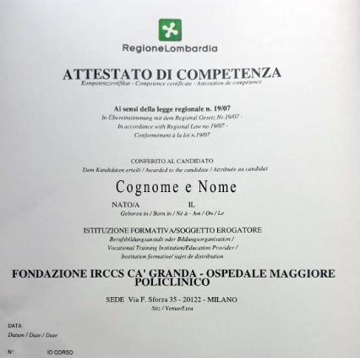

Slide 10

ESTETISTA APEO CERTIFICATA CEPAS
L’attività di CEPAS ha il suo fulcro nella certificazione della professionalità, attraverso cui viene oggettivamente attestato che l’Estetista APEO possiede i requisiti per operare con competenza nel proprio settore di attività.
Gli Schemi di Certificazione di CEPAS stabiliscono i requisiti minimi di competenza che l’Estetista APEO deve dimostrare, il percorso formativo utile ad acquisire le conoscenze e il tipo di esami necessari per ottenere la certificazione.
La Certificazione CEPAS è segno di Alta qualità e competenza in possesso dell’Estetista APEO, in grado di differenziarsi concretamente dalle altre Estetiste e di dialogare e operare con presidi sanitari che collaborano con l’Estetista certificata in “Benessere, make-up e Inestetismi da Terapia”.

Slide 11
CEPAS
Organismo di Certificazione delle Professionalità e della Formazione, nasce nel 1994 con l’obiettivo di valorizzare le attività professionali con la massima garanzia di competenza ed esperienza.
Mission: garantire al mercato “professionisti di qualità e qualità della formazione”, nei settori ove tale esigenza è maggiormente sentita
Accreditato da ACCREDIA Ente riconosciuto dallo Stato italiano, come Organismo di Certificazione del Personale e come Organismo di Certificazione del Prodotto.

Slide 13
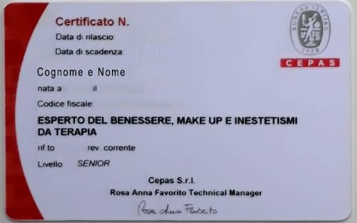

Slide 14

Prassi di riferimento
UNI

Slide 15
Cos’è
Le prassi di riferimento sono documenti che introducono prescrizioni tecniche o modelli applicativi settoriali di norme tecniche, elaborati sulla base di un rapido processo di condivisione ristretta ai soli autori.
Le prassi di riferimento sono elaborate nell’ambito di un formale “Tavolo” costituito da rappresentanti delle Organizzazioni che hanno chiesto all’UNI di definire il documento.

Slide 16
Quale obiettivo ci si pone
La legge di riferimento sulla professione dell’estetista è del 1990.
Questa norma non tiene in considerazione le importanti mutazioni intervenute nella società e nella concezione di benessere, di qualità e stili di vita che impattano fortemente oggigiorno su questa professione.
Tutto ciò induce chiunque a: fare, proporre ed erogare qualsivoglia “iniziativa”.
Allorquando, purtroppo, ci si approccia alle persone a cui ci stiamo riferendo, le complessità ed i rischi non possono essere, né lasciati al caso, né a persone di buona volontà, né tantomeno alla mercé del business fine a stesso.

Slide 17
Occorre necessariamente che studio, rigore, professionalità, etica e riscontro scientifico diventino protagonisti nell’attività di estetica rivolta alle persone in terapia oncologica.
Per arginare il diffondersi di approcci e comportamenti non certificati e testati, si è ritenuto di attivare questo importante e qualificato Tavolo tecnico.
L’obiettivo è quello di produrre i primi riferimenti e riscontri normativi e comportamentali, utili ai pazienti, ai loro famigliari ed al personale sanitario, per rassicurare e garantire queste persone sui comportamenti e metodi da adottare nell’ambito dell’estetica oncologica.

Slide 18
Chi abbiamo coinvolto
Abbiamo ritenuto di coinvolgere in primis AIOM, autorevole organismo in ambito oncologico sanitario, affiancandolo ad APEO come soggetto co-promotore, FAVO (Federazione delle Associazioni di Volontariato Oncologico) in rappresentanza dei pazienti, Confartigianato e CNA in rappresentanza dell’ambito professionale, CEPAS in quanto Ente di Certificazione e la Conferenza delle Regioni e delle Provincie Autonome essendo le due materie (sanità e formazione professionale) concorrenti ordinamentali tra Stato e Regioni.

Slide 19
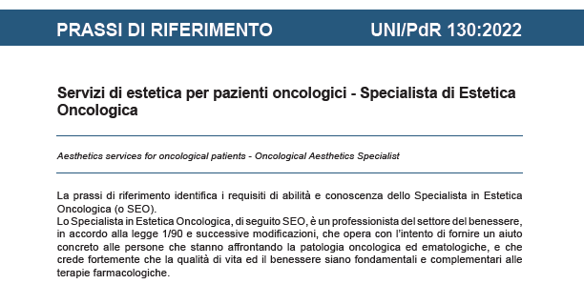


14 LUGLIO
LA PRASSI DI RIFERIMENTO UNI SULL'ESTETICA ONCOLOGICA E' STATA PUBBLICATA
I requisiti del professionista SEO sono definiti oggi dalla nuova prassi di riferimento UNI/PdR 130:2022 sviluppata da UNI Ente Italiano di Normazione in collaborazione con APEO e AIOM (Associazione Italiana di Oncologia Medica), oltre che con il competente ed appassionato contributo ed impegno di FAVO (Federazione delle Associazioni di Volontariato Oncologico), Confartigianato Benessere, CNA Benessere e Sanità e CEPAS.
Nel nostro ambito questo significa che:
Le linee guida dei servizi di estetica oncologica e i requisiti che la Specialista in Estetica Oncologica deve avere per poter operare nel suo settore
SONO STATI PUBBLICATI
Oltre ai compiti e alle attività specifiche del SEO il nuovo documento definisce nel dettaglio i requisiti di conoscenza, abilità, autonomia e responsabilità richiesti a questo profilo professionale.
® APEO tutti i diritti riservati – ogni riproduzione vietata

Slide 20

ANNO 2023:
237 Specialiste in Estetica Oncologica APEO
57 Lombardia
28 Veneto
25 Puglia
23 Emilia Romagna
20 Piemonte
15 Toscana
11 Lazio
7 Campania
7 Liguria
7 Umbria
6 Trentino
6 Marche
6 Sardegna
5 Sicilia
4 Abruzzo
4 Friuli-Venezia Giulia
1 Aosta
2 Calabria
2 Molise
1 Svizzera

Slide 21
LE SPECIALISTE APEO IN OSPEDALE
LOMBARDIA
MILANO
Istituto Europeo Oncologico di Milano
Hospice Ospedale Niguarda di Milano
Ospedale Niguarda di Milano presso il reparto Terapia Intensiva
Ospedale Istituto Tumori di Milano
Ospedale di Magenta presso il reparto di Oncologia
Multimedica di Sesto San Giovanni
COMO
Day Hospital Medico –Oncologico Ospedale Sant’Anna di Como
LECCO
Ospedale di Merate
BERGAMO
Ospedale Bolognini di Seriate presso il reparto di Oncologia
MANTOVA
Ospedale Poma di Mantova presso il reparto di Oncologia

Slide 22
LE SPECIALISTE APEO IN OSPEDALE
VENETO
BELLUNO
Ospedale Santa Maria del Prato di Feltre
VERONA
Ospedale Borgo Roma di Verona presso il reparto di Oncologia
Ospedale Borgo Trento di Verona presso il reparto di Oncologia
VICENZA
Ospedale di Montecchio Maggiore
TREVISO
Ospedale San Giacomo Apostolo di Castelfranco Veneto

Slide 23
LE SPECIALISTE APEO IN OSPEDALE
PIEMONTE
TORINO
Day Hospital Oncologico Ospedale Sant’Anna
VERBANO-CUSIO-OSSOLA
Ospedale di Verbania presso il reparto di Oncologia
il Day Hospital Ospedale di Domodossola

Slide 24
LE SPECIALISTE APEO IN OSPEDALE
EMILIA ROMAGNA
BOLOGNA
Ospedale Sant'Orsola-Malpighi di Bologna presso il reparto di Oncologia Medica e il reparto di Ematologia Oncologica
Policlinico Sant’Orsola di Bologna
PIACENZA
Day Hospital Ospedale di Piacenza
RAVENNA
Day Hospital reparto di Oncologia di Lugo

Slide 25
LE SPECIALISTE APEO IN OSPEDALE
TOSCANA
AREZZO
Ospedale Valdarno "La Gruccia " di Montevarchi presso il reparto di Oncologia
EMPOLI
Ospedale San Giuseppe presso Centro Donna
PISA
Ospedale Felice Lotti di Pontedera presso i reparti di Senologia e Oncologia
Ospedale Santa Maria Maddalena di Volterra presso il reparto di Oncologia
LAZIO
ROMA
Ospedale Sandro Pertini di Roma presso il centro Senologico Integrato
Policlinico Gemelli presso il reparto di Ginecologia Oncologica
Policlinico Umberto I di Roma

Slide 26
LE SPECIALISTE APEO IN OSPEDALE
MARCHE
ANCONA
Ospedale di Senigallia
FERMO
Ospedale Civile Murri di Fermo presso il reparto di Oncologia
CAMPANIA
NAPOLI
Ospedale Monaldi di Napoli presso il reparto di Oncologia
BENEVENTO
Day Hospital Oncologico dell’Ospedale Fatebenefratelli di Benevento

Slide 27
LE SPECIALISTE APEO IN OSPEDALE
ABRUZZO
CHIETI
Ospedale San Pio di Vasto presso il reparto di Oncologia
Ospedale Renzetti di Lanciano presso il reparto di Oncologia
UMBRIA
PERUGIA
Ospedale Foligno presso il reparto di Oncoematologia
Ospedale Spoleto presso il reparto di Oncoematologia

Slide 28
LE SPECIALISTE APEO IN OSPEDALE
PUGLIA
BARI
Ospedale Miulli di Acquaviva delle Fonti
Policlinico di Bari presso il reparto di Oncologia Medica universitaria
LECCE
Ospedale Vito Fazzi di Lecce
SICILIA
PALERMO
Policlinico P. Giaccone di Palermo presso il reparto di Oncologia Medica

Slide 29
Attività 2023

Slide 30
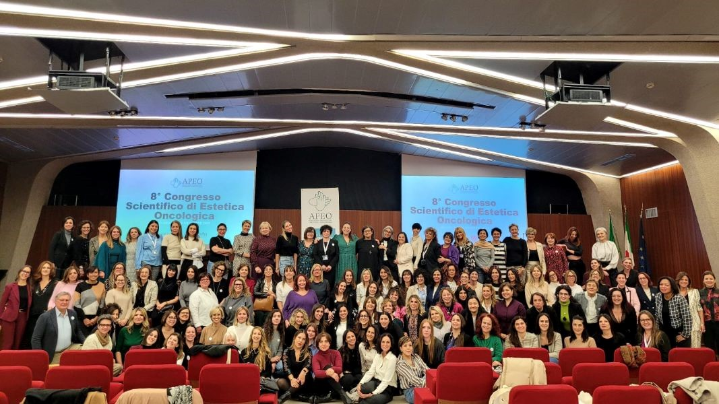
CONGRESSO 2023

Slide 31

AGGIORNAMENTO
Gennaio / Marzo 2023
14 ore Formazione a Distanza (FAD)
La protonterapia nella cura delle neoplasie: indicazioni ed evidenze cliniche
Le vittime di secondo tipo: parenti e amici accanto al paziente oncologico quali reazioni. L'approccio al caregiver
Trattamenti viso in terapia oncologica
Strategie per una comunicazione efficace. Dentro l'algoritmo di Zuckerberg
Lo studio dell'anatomia e della fisiologia applicata ai trattamenti manuali APEO
Trucco permanente, microblading, dermopigmentazione...cosa si può fare sulla persona in terapia oncologica?

Slide 32
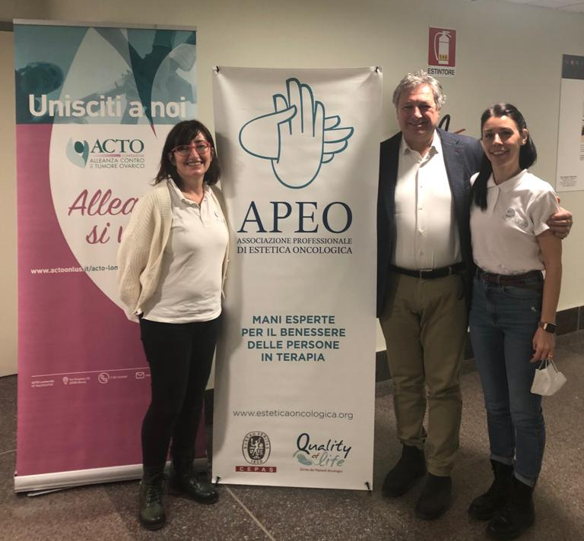
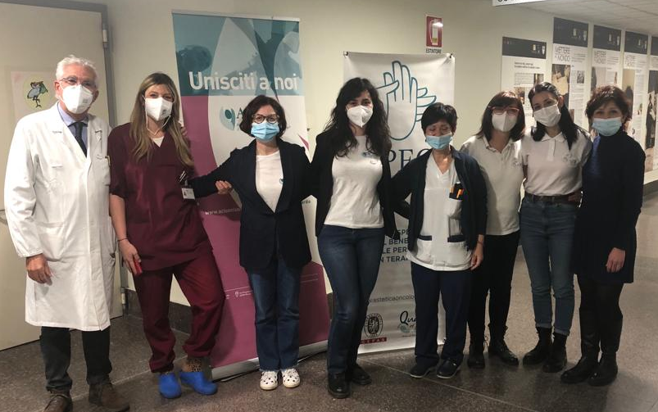
16 GENNAIO
Ospedale Manzoni - Lecco
Sesta tappa del Tour di Oncoestetica svoltosi presso l’Ospedale Alessandro Manzoni di Lecco, dopo quella presso gli Spedali Civili di Brescia, organizzata a dicembre 2022.
Giornata dedicata all’Estetica Oncologica, in collaborazione con ACTO Lombardia, insieme alle Specialiste in Estetica Oncologica APEO Roberta Ruggiu e Maria Concetta Di Pasquale.

Slide 33
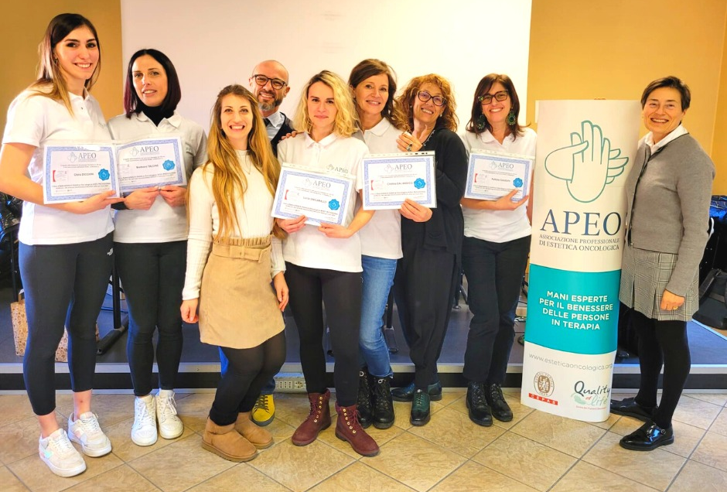
6-7 FEBBRAIO
Esame superato anche per le estetiste del corso n°22!!!

Slide 34
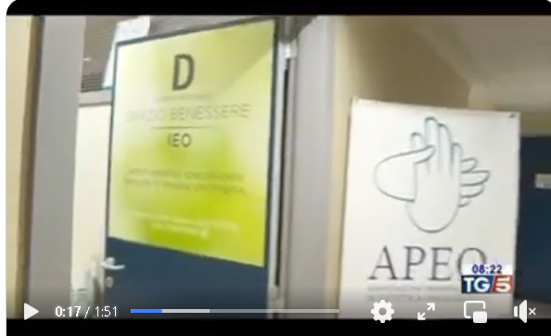
19 FEBBRAIO
Servizio Tg5
Servizio andato in onda al TG5 che ha visto le Specialiste APEO dello Spazio Benessere come protagoniste!

Slide 35

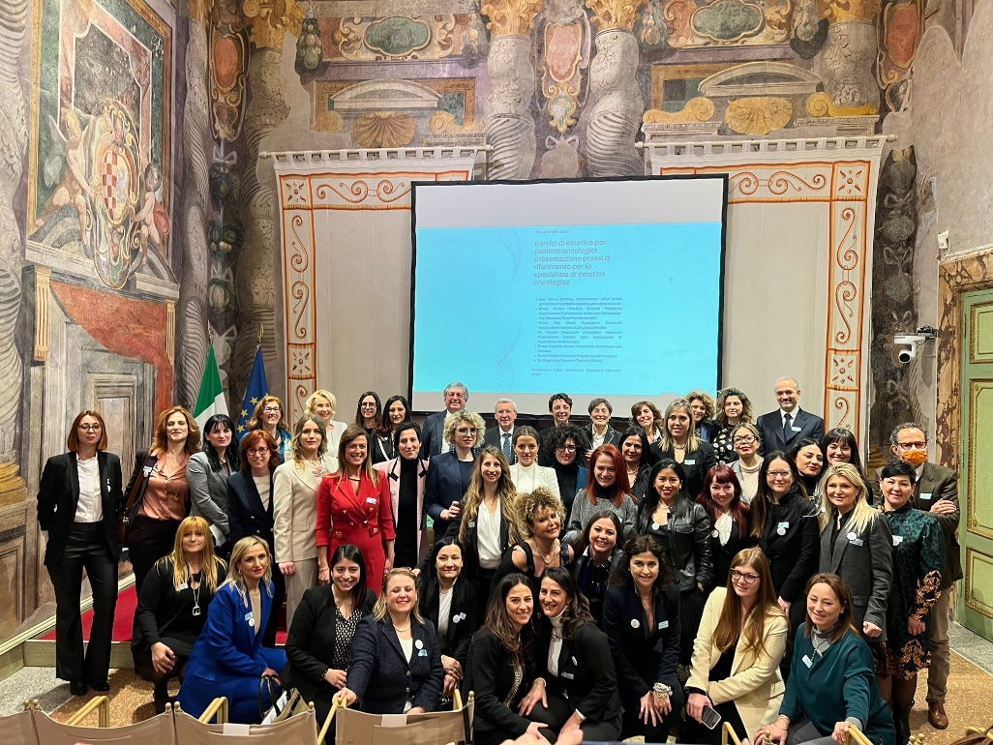
2 MARZO
Senato della Repubblica
Al Senato della Repubblica, per presentare la Prassi di Riferimento UNI/PdR 130:2022 in materia di Estetica Oncologica.

Slide 36
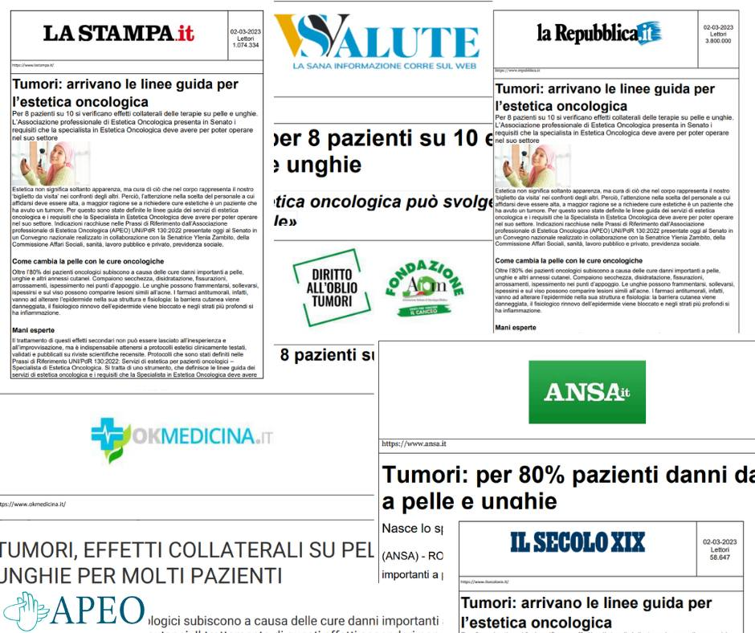
Hanno parlato di noi oltre 50 testate giornalistiche!

Slide 37


8 MARZO
Festa della Donna
DIRETTA INSTAGRAM: CELEBRIAMO INSIEME LA FESTA DELLA DONNA!
APEO, come ogni anno, regala un sorriso alle donne in terapia oncologica.
Le Specialiste APEO hanno omaggiato le donne con un trattamento estetico o una consulenza gratuiti.
Di questo e di molto altro abbiamo parlato con la Dr.ssa Carolina Ambra Redaelli e la Specialista APEO Bianca Panieri.

Slide 38

27 MARZO
Webinar Prassi di Riferimento UNI/PdR 130:2022
Webinar organizzato da CNA Benessere e Sanità sulla “Prassi UNI in Estetica Oncologica", la prassi di riferimento in cui sono definiti i requisiti di conoscenze e abilità dello Specialista in Estetica Oncologica.
Il Segretario generale di APEO, Valter Andreazza e la Responsabile innovazione e sviluppo UNI, Elena Mocchio, hanno illustrato il progetto sviluppato in collaborazione con AIOM, CNA Benessere e Sanità e Confartigianato Benessere.

Slide 39
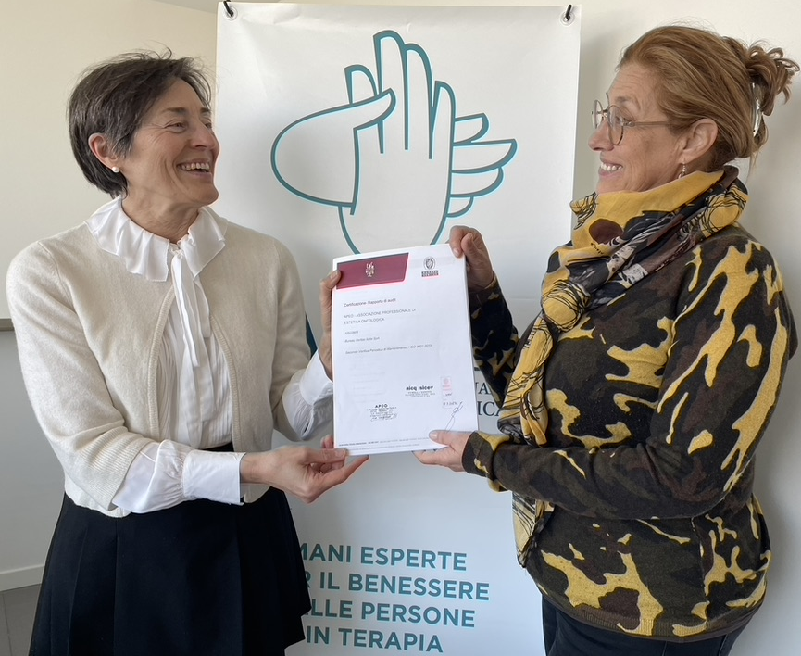
31 MARZO
Certificazione ISO 9001:2015 firmata Bureau Veritas Italia S.p.A.
La norma ISO 9001 fa parte di una serie di standard a livello internazionale che riguardano gli schemi di certificazione per la gestione della qualità di un’azienda pubblica o privata.

Slide 40

3 APRILE
Bando di concorso “Ben-essere: il benessere che cura”
A.F.P. Patronato San Vincenzo di Bergamo, Ente promotore, ha messo a disposizione Borse di studio per la partecipazione al corso APEO.
L’obiettivo è sostenere la formazione negli studi delle nuove generazioni e non solo, con particolare attenzione e cura all’approfondimento dei trattamenti estetici efficaci e utili al miglioramento della qualità di vita delle persone durante e dopo il trattamento oncologico.

Slide 41
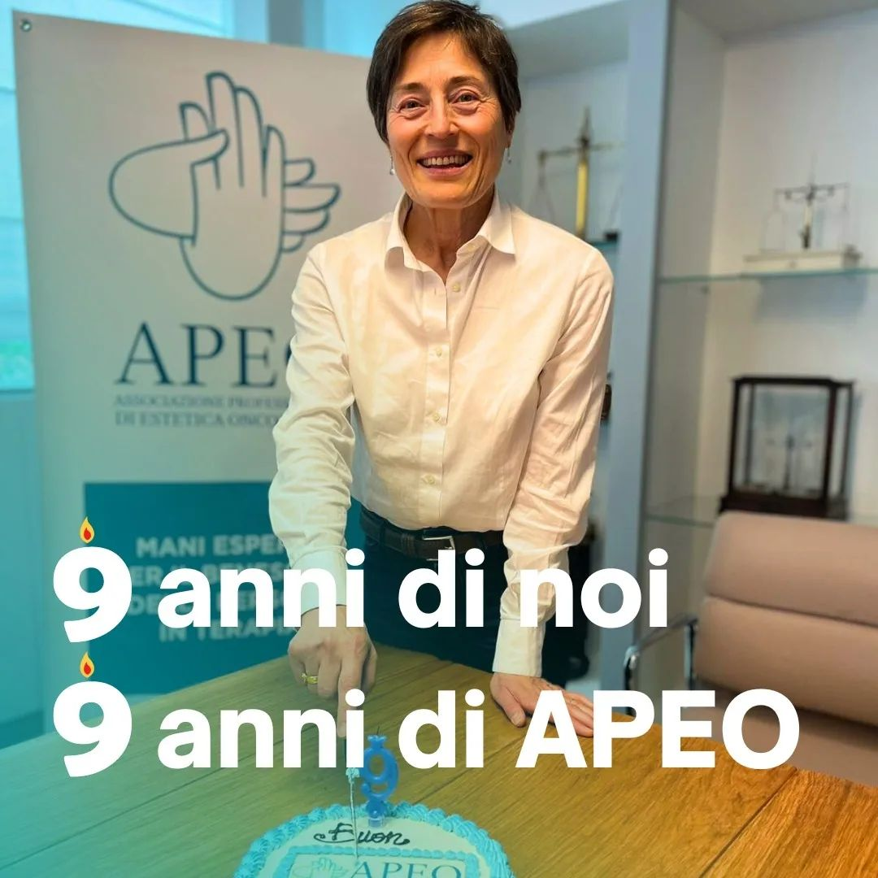
16 MAGGIO
9°compleanno APEO
ORE 18.00: festeggiamenti su zoom insieme a tutte le Specialiste APEO

Slide 42

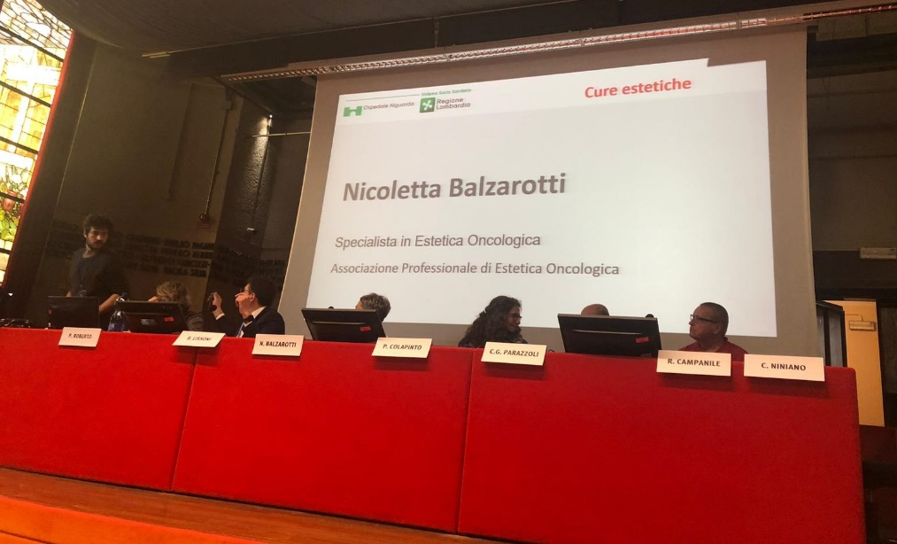
18 MAGGIO
Ospedale Niguarda - Milano
Al Convegno è intervenuta la nostra Specialista in Estetica Oncologica APEO Nicoletta Balzarotti, da anni volontaria presso l’Hospice Niguarda.
La partecipazione aperta a tutti, operatori socio sanitari e interessati per motivi professionali o personali alle Cure Palliative.

Slide 43
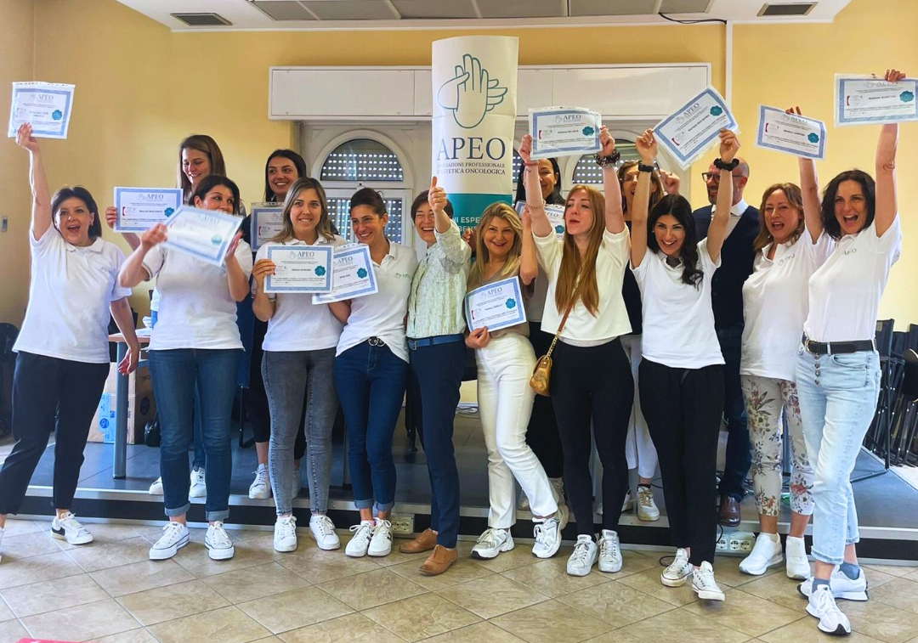
29-30 MAGGIO
Si è concluso anche il percorso formativo APEO n°23!!!

Slide 44
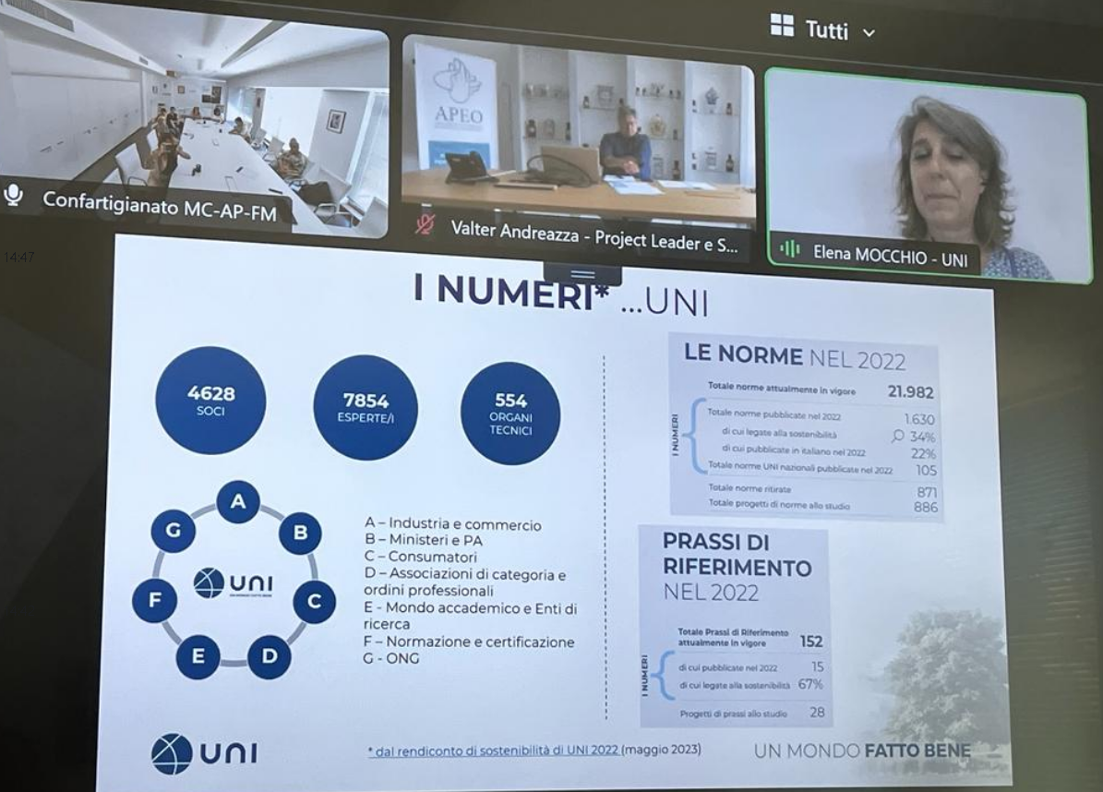
26 GIUGNO
Webinar Prassi di Riferimento UNI/PdR 130:2022
Confartigianato Imprese Macerata
Incontro organizzato da Confartigianato Macerata sulla «Prassi UNI in Estetica Oncologica», in collaborazione con UNI e APEO.
Il Segretario generale di APEO Valter Andreazza e la Responsabile innovazione e sviluppo UNI Elena Mocchio, hanno contribuito a fornire un quadro completo dei contenuti della PdR e del contesto.

Slide 45

11 LUGLIO
ODV
Organizzazione di Volontariato
E’ nata KOMEO Organizzazione di Volontariato (OdV), che vede in qualità di Presidente il nostro Segretario Generale Valter Andreazza.
L’Organizzazione di Volontariato KOMEO ha come mission l’impegno a sviluppare iniziative rivolte al miglioramento della qualità di vita delle persone in terapia oncologica, attraverso lo sviluppo di progetti ed iniziative di promozione e divulgazione culturale che coinvolgeranno le Specialiste in Estetica Oncologica APEO.

Slide 46

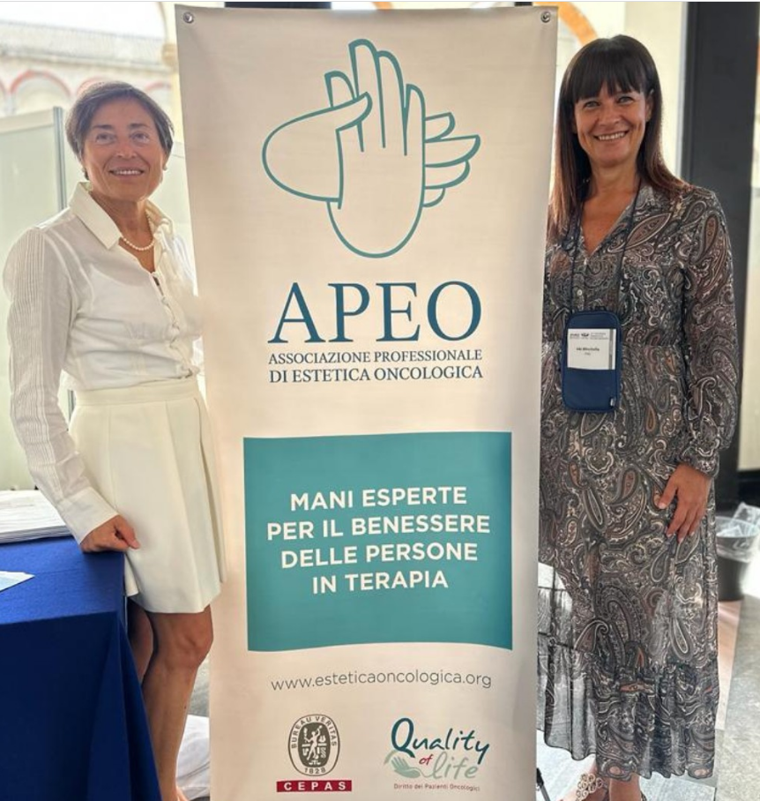
30 AGOSTO-3 SETTEMBRE
24° Convegno Mondiale di psico-oncologia IPSOS Università degli Studi - Milano
Quattro giorni di workshop e formazione, il congresso - riservato ai professionisti - fornisce le informazioni e gli strumenti più recenti che consentono a tutti coloro che sono coinvolti nella psico-oncologia a tutti i livelli, di migliorare il livello di informazione e di assistenza quotidiana. APEO presente con uno spazio dedicato.

Slide 47
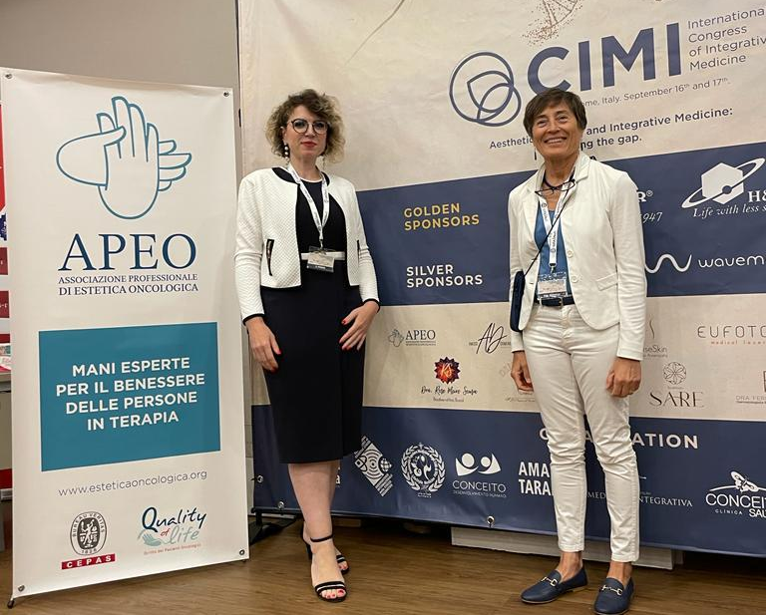
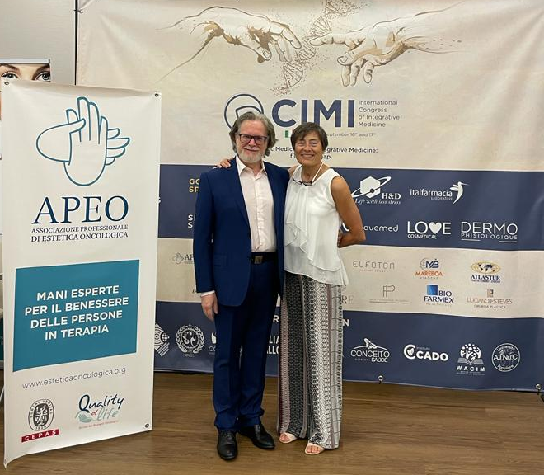
16-17 SETTEMBRE
Aesthetic Medicine and Integrative Medicine - Roma
Il Congresso Internazionale di Medicina Integrativa (CIMI) è stata un’importantissima occasione per APEO, che ha avuto l’opportunità di presentare al pubblico internazionale i risultati dei protocolli utilizzati e i traguardi raggiunti nel corso degli anni.
Al Congresso Internazionale hanno presenziato anche due importanti rappresentanti di APEO: la Dr.ssa Carolina Ambra Redaelli e Silvia Poiata, Specialista in Estetica Oncologica APEO

Slide 48
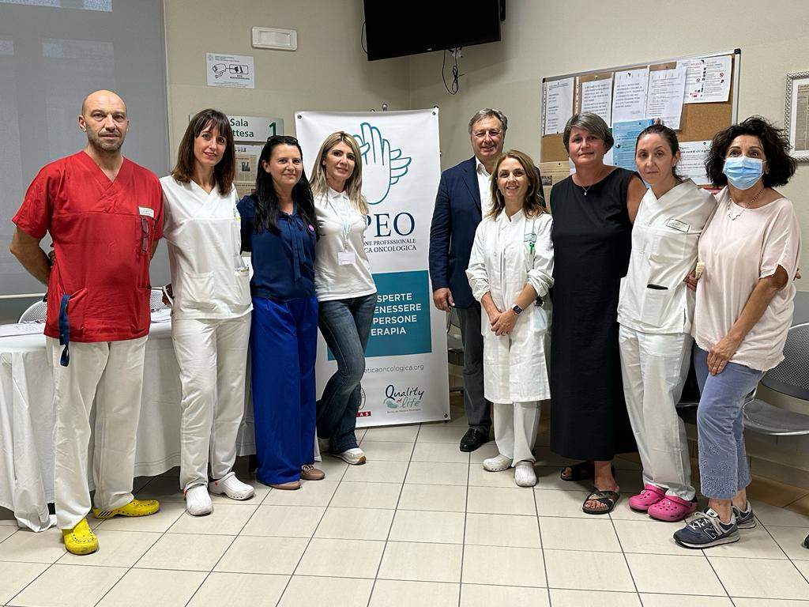
20 SETTEMBRE
Day hospital oncologico di Piacenza
Conferenza stampa con i Medici dell’Ospedale per presentare il servizio di estetica oncologica APEO in Ospedale con la SEO Federica Pecorini e le Associazioni AMOP e Armonia. Partecipazione anche del Segretario Generale APEO Valter Andreazza.

Slide 49

21 SETTEMBRE
APPROVAZIONE STUDIO CLINICO OSPEDALE MERANO
Approvazione studio “Valutazione della qualità di vita in Pazienti con tossicità cutanea da trattamenti antiblastici. Studio randomizzato controllato di un protocollo dermocosmetico specifico verso trattamento standard. (VISSIA Study)”.
Presenza della figura della Specialista in Estetica Oncologica APEO con Olga Manko.

Slide 50

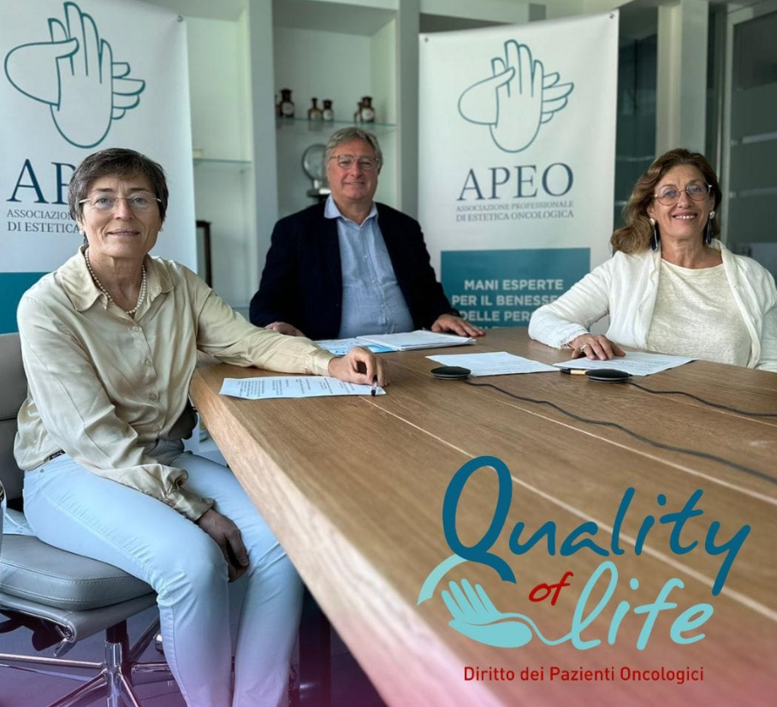
29 SETTEMBRE
Conferenza Stampa – Lancio Quality of Life
Torna l’iniziativa “Quality of Life 2023: Mese del Diritto dei Pazienti Oncologici alla Qualità di Vita,” promossa da APEO.
L’obiettivo principale è preservare la Quality of Life dei pazienti che stanno affrontando la malattia, concentrandosi sulla cura della pelle e delle unghie.
Durante tutto il mese di ottobre, le Specialiste in Estetica Oncologica hanno offerto consulenze e trattamenti gratuiti in vari centri estetici, strutture di cura e farmacie.
Da nord a sud si sono sviluppate molte iniziative online e offline anche da parte delle Specialiste in Estetica Oncologica.

Slide 51
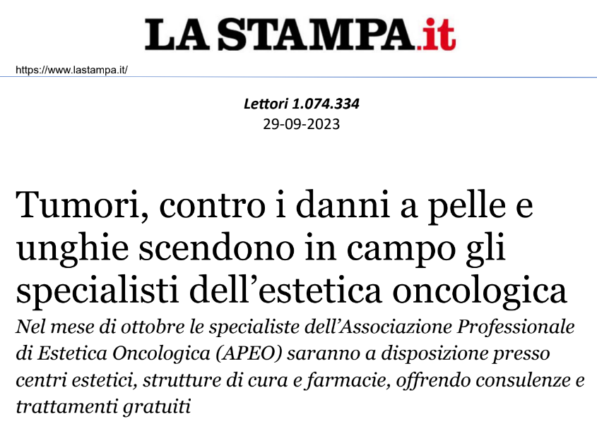
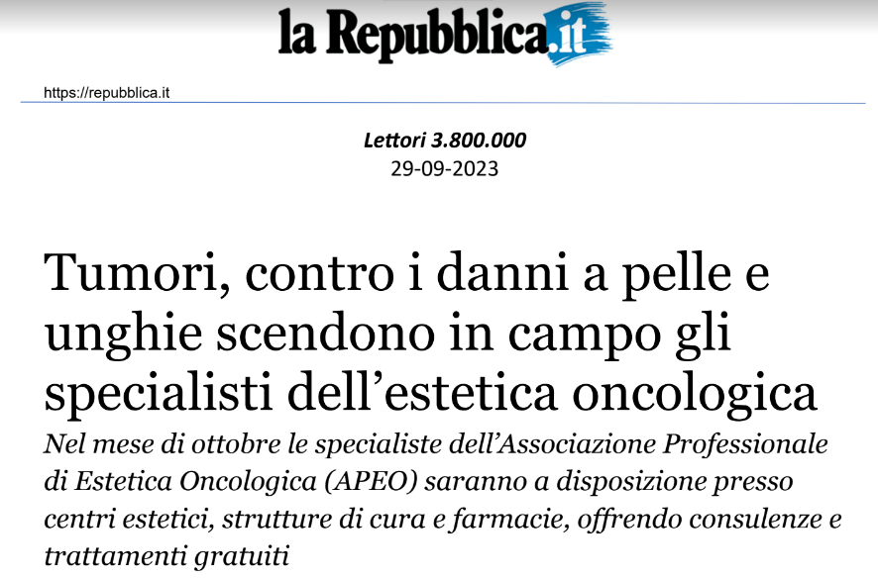
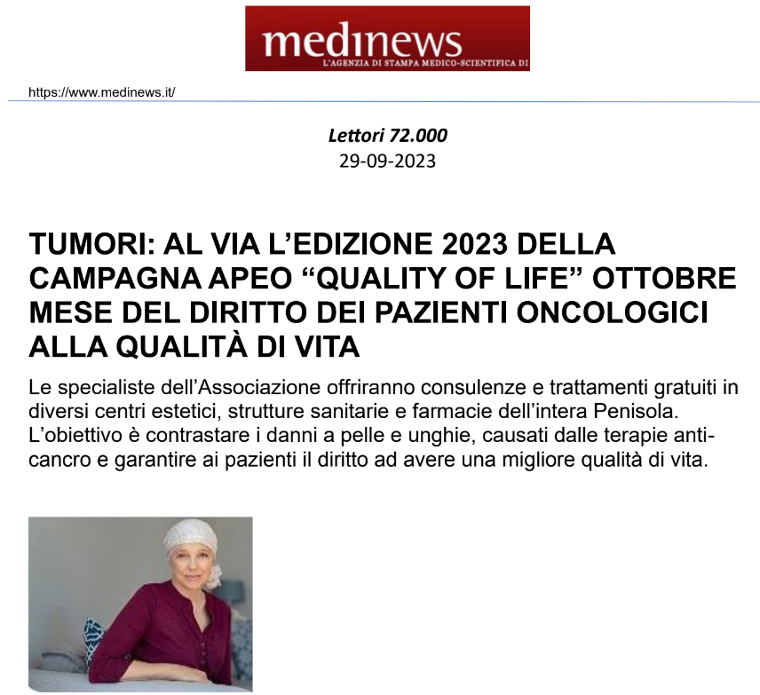
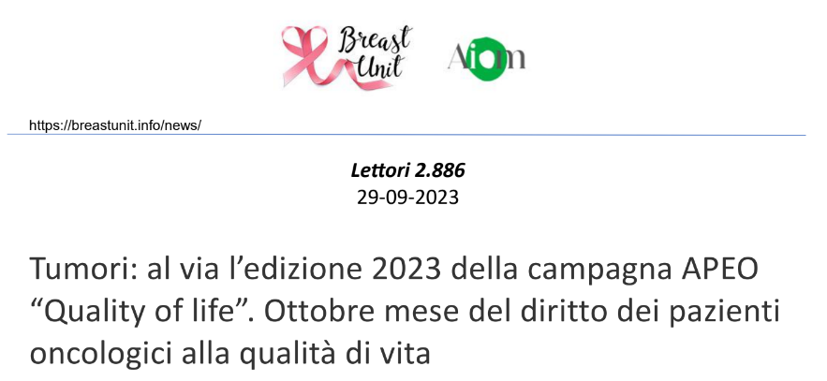
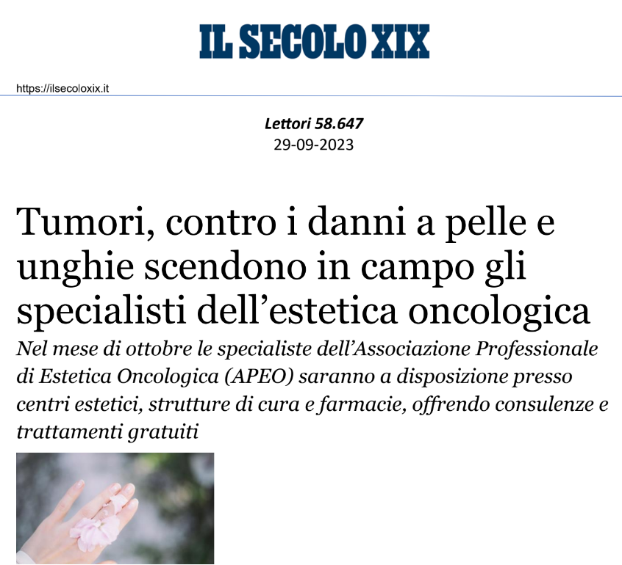
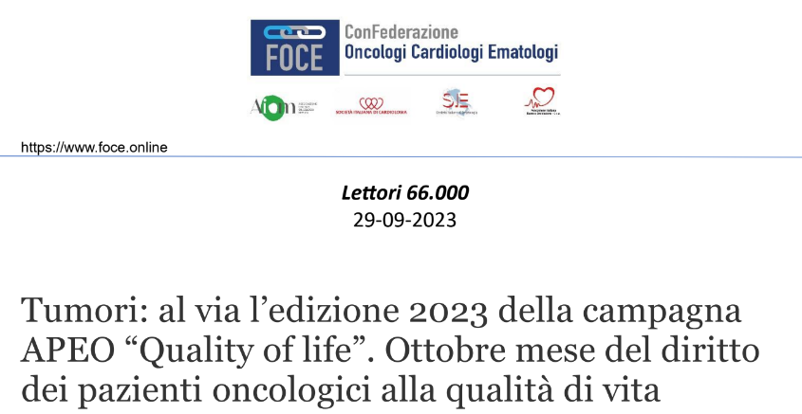
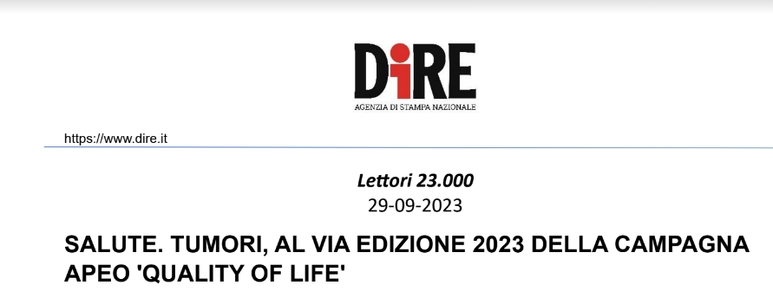
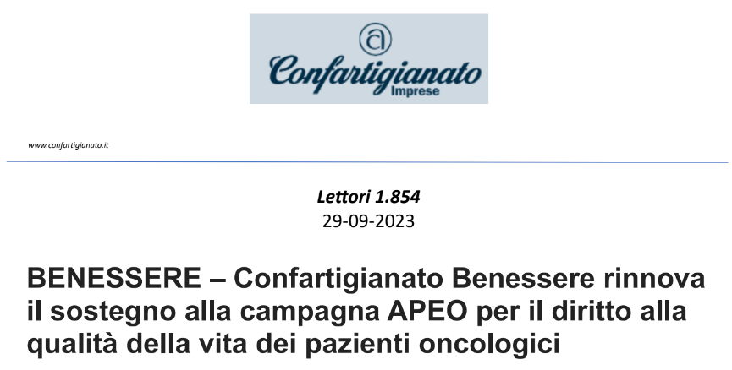

Slide 52




KIT MARKETING
A disposizione materiali divulgativi di vario tipo (locandine, volantini, materiale per i social), p.e:

Slide 53

OTTOBRE
Quality of Life
Diritto dei pazienti oncologici

Slide 54
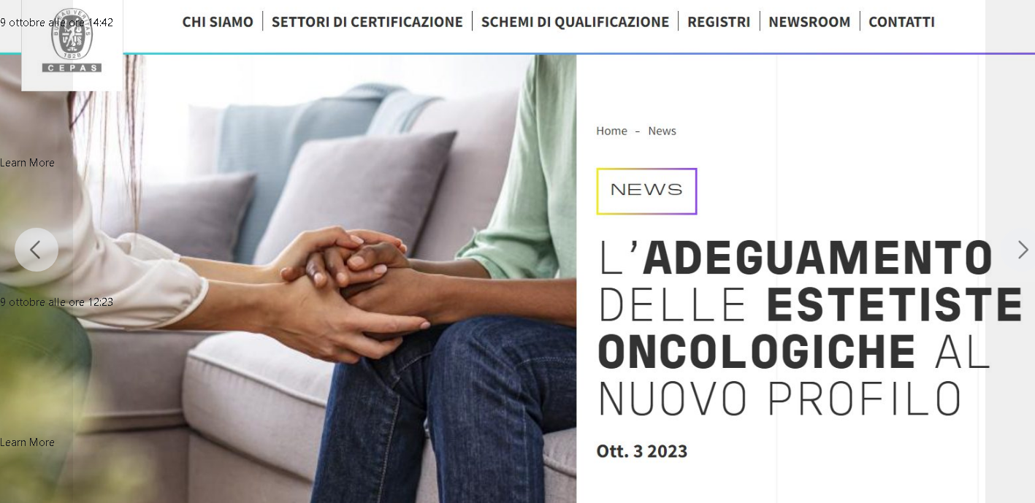
3 OTTOBRE
CEPAS
Con la pubblicazione della Prassi, CEPAS ha sviluppato il nuovo schema di certificazione del profilo di Specialista in Estetica Oncologica che rappresenta un upgrade dello schema per “Esperta in benessere, make up e inestetismi da terapia”, progettato nel 2017 con il fondamentale contributo di APEO.

Slide 55

7 OTTOBRE
Fondazione ADO - Ferrara
Attivato il servizio di Estetica Oncologica APEO anche presso la Fondazione ADO ETS-assistenza oncologica di Ferrara.
Grazie alla collaborazione con la Specialista in Estetica Oncologica APEO Silvia Poiata, gli assistiti della Fondazione ADO possono beneficiare di trattamenti specifici per il benessere, accuratamente studiati e personalizzati in base al momento terapeutico.

Slide 56
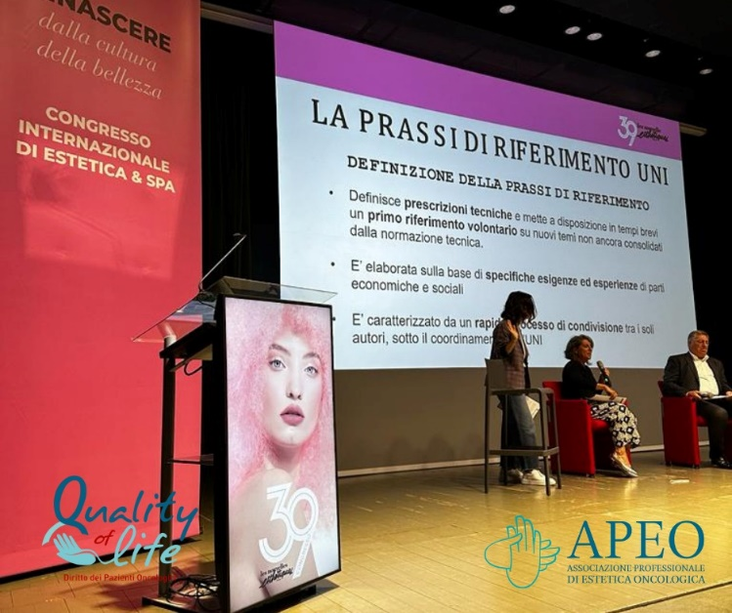

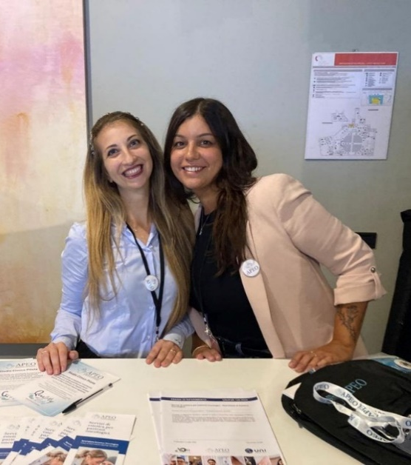
15-16 OTTOBRE
39° Congresso Internazionale di Estetica di Les Nouvelles Esthétiques - Bergamo
Stand APEO e organizzazione di 2 appuntamenti imperdibili al Congresso:
WorkShop su trattamento APEO mani con Francesca Rota, Specialista in Estetica Oncologica APEO
Speech con Valter Andreazza, Segretario APEO e la Dr.ssa Elena Mocchio per presentare la prassi di riferimento UNI sui servizi di estetica per pazienti oncologici.

Slide 57
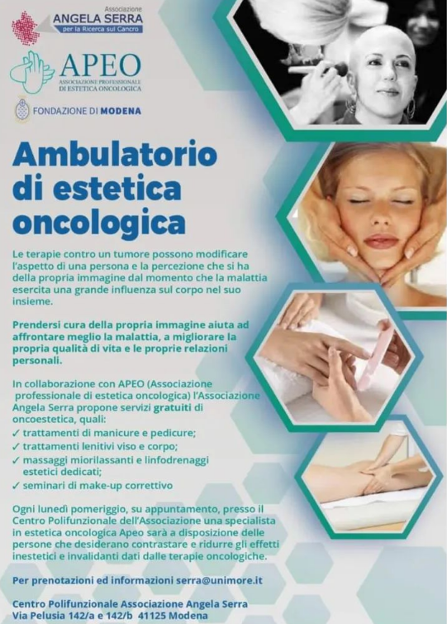
23 OTTOBRE
Centro Polifunzionale Angela Serra -Modena
Ogni lunedì pomeriggio l’Associazione Angela Serra presso il Centro polifunzionale dell’Associazione propone servizi gratuiti di estetica oncologica con le Specialiste in Estetica Oncologica APEO Elena Zanni, Federica Bellini e Roberta Zini.

Slide 58
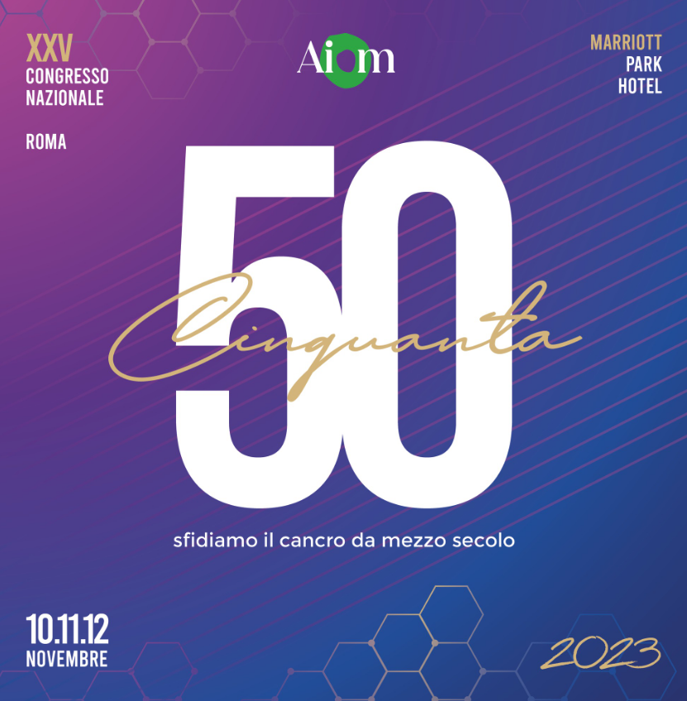
10-12 NOVEMBRE
XXV Congresso nazionale di Oncologia Medica
Congresso dal titolo «50: sfidiamo il cancro da mezzo secolo» organizzato da AIOM (Associazione Italiana Oncologica Medica), dove moltissimi Oncologi hanno parlato di prevenzione, diagnosi, trattamento, follow-up, assistenza, sempre nell’ambito di una visione multidisciplinare.
Presenza della Dr.ssa Ambra Redaelli, Presidente APEO e del Segretario Generale Valter Andreazza con uno stand dedicato.

Slide 59
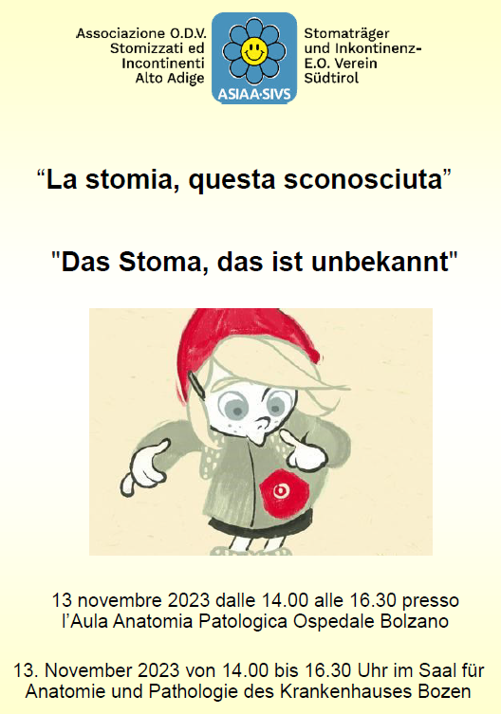
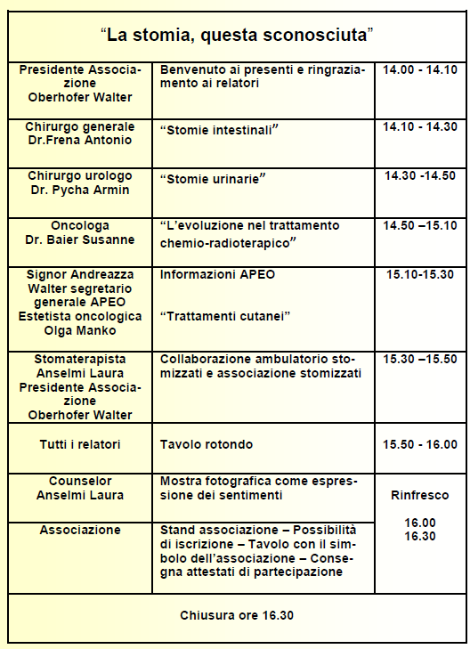
13 NOVEMBRE
Convegno presso l’Ospedale di Bolzano
Convegno «La stomia questa sconosciuta» presso l'Ospedale di Bolzano organizzato dall’Associazione O.D.V. Stomizzati ed Incontinenti Alto Adige, con l’intervento del Segretario Generale APEO Valter Andreazza e la Specialista in Estetica Oncologica Olga Manko.

Slide 60

27 NOVEMBRE
Ospedale Istituto dei Tumori con LILT Milano
Presso l’Istituto Nazionale dei Tumori, in collaborazione con la LILT Milano, sarà attivo il servizio di estetica oncologica APEO con le Specialiste in Estetica Oncologica APEO Anna Maria D’Angelo, Maria Concetta Di Pasquale e Corina Paraschiv.

Slide 61
PRESTAZIONI E SERVIZI RISERVATI ALLE SOCIE APEO
    Assicurazione Rischi Professionali - Copertura 1/1-31/12/2024 rischi professionali per attività di estetica esclusi i tatuaggi ed i macchinari. RCT massimale € 500.000,00 franchigia € 300,00.
    Assicurazione Responsabilità civile rischi diversi verso terzi
    X Compleanno APEO in presenza
    IX Congresso Scientifico 2024 in presenza
    Quota Certificazione CEPAS sorveglianza annuale
    Convenzione con AXA Partners Italia
    Supporto Comunicazione e Marketing
    Supporto Scientifico ed Istituzionale
    Sconto 10% prodotti Ontherapy
    Sconto 10% corsi di formazione SEO
    Scontistica dedicata su formazione e linea make-up di Paolo Guatelli

Slide 62
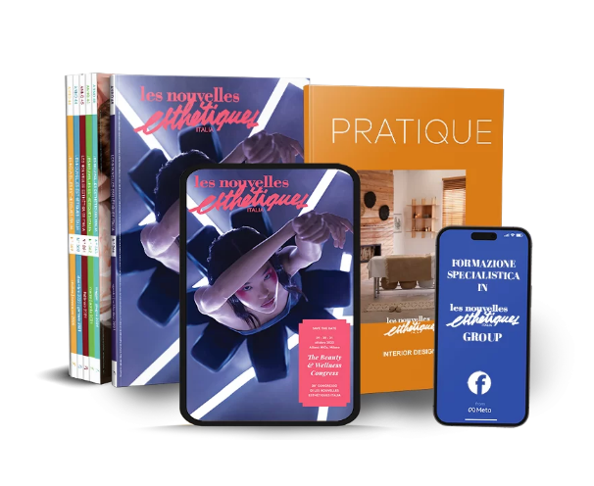
NOVITA’ 2024:
ABBONAMENTO A LNE

Slide 63
ATTIVITA’ DI COMUNICAZIONE E MARKETING
    Supporto Comunicazione e rapporti con i Media
      Piano di comunicazione coordinato
      Presenza social
      Presenza WEB (www.esteticaoncologica.org) e Media tradizionali
      Accompagnamento per campagne comunicative e/o eventi locali
      Elenco Store Locator
    Albo Professionale APEO e CEPAS
      Mantenimento ed aggiornamento
      Diffusione e promozione
    Comunicazione
    Newsletter mensile estesa anche a tutti i players
    Mantenimento attività social

Slide 64
ATTIVITA’ ISTITUZIONALE
    Sistematica ricerca di relazioni e contatti con gli ambiti istituzionali nazionali e locali
    Incontri con Ministeri, Assessorati Regionali ed Istituzioni Locali
    Incontri con le Associazioni di Volontariato che operano in supporto ai malati oncologici sia a livello nazionale sia a livello locale
    Incontri con le Associazioni di Rappresentanza degli operatori del Benessere

Slide 65
ATTIVITA’ SCIENTIFICA
    Supporto Scientifico ed Istituzionale
      Incontri con il Personale Sanitario Oncologico (Specilisti, Primari, ecc.)
      Accompagnamento nei rapporti con i presidi sanitari locali
    Divulgazione Studio Clinico Pilota
    Presenza in Congressi Scientifici Oncologici
    Studio, approfondimento ed aggiornamento costante

Slide 69



PROGRAMMA DELLE ATTIVITA’ 2024

Slide 70

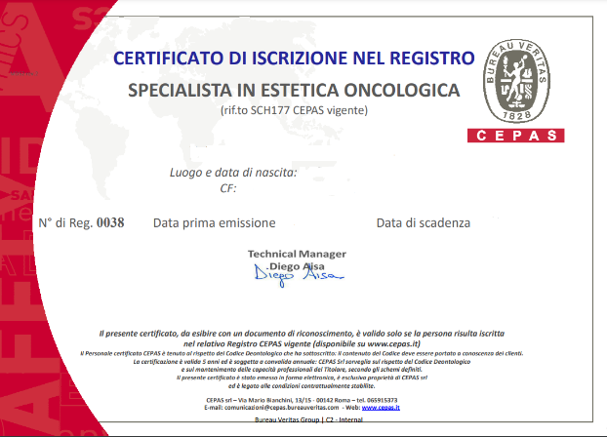
AGGIORNAMENTO
Gennaio / Aprile 2024
24 ore Formazione a Distanza (FAD)
Mobilizzare bene muovendosi correttamente
Nuovi Farmaci
Riflessologia plantare e l’oncologia
Trattamenti corpo in terapia oncologica
Mindfulness per pazienti oncologici e familiari
L‘autointegrazione durante la terapia oncologica: cosa si può assumere e cosa interagisce
Protocolli APEO
TEST FINALE D’ESAME ON-LINE

Slide 71
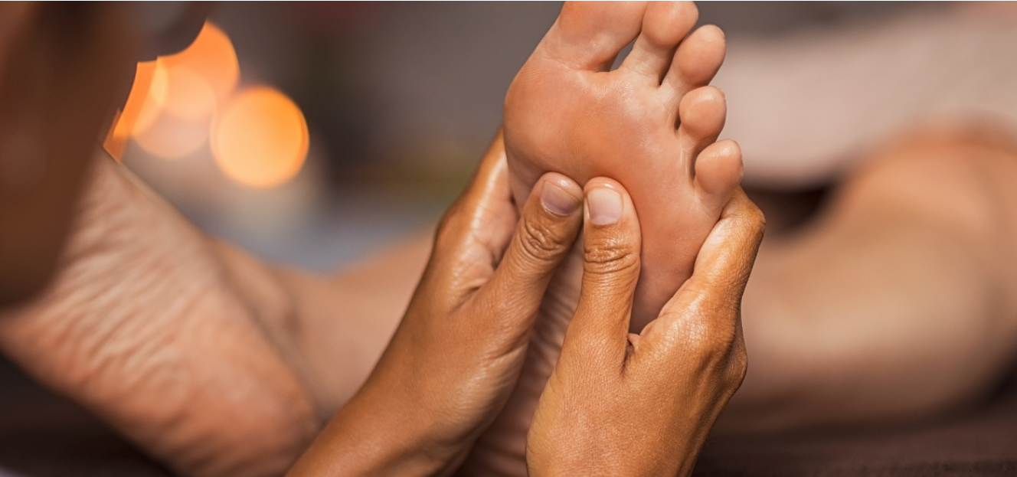
Masterclass
Riflessologia plantare:
un aiuto in più per il paziente oncologico

Slide 72

MARZO

Slide 73
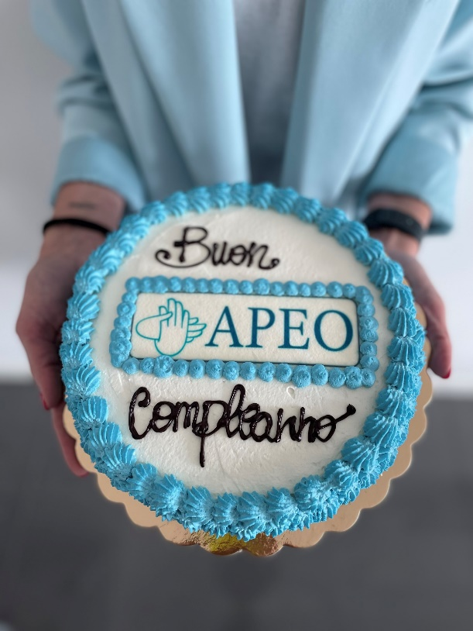
19 MAGGIO
10°compleanno APEO
Grande evento! Festeggiamolo insieme

Slide 74

OTTOBRE
Quality of Life
Diritto dei pazienti oncologici

Slide 75
17-18 NOVEMBRE
IX Congresso Scientifico

Slide 76
ODV
Organizzazione di Volontariato
https://komeo-odv.com/

Slide 77


Slide 78
Grazie per l’attenzione
Walter Andreazza segretario.generale@esteticaoncologica.org

